Slide 1
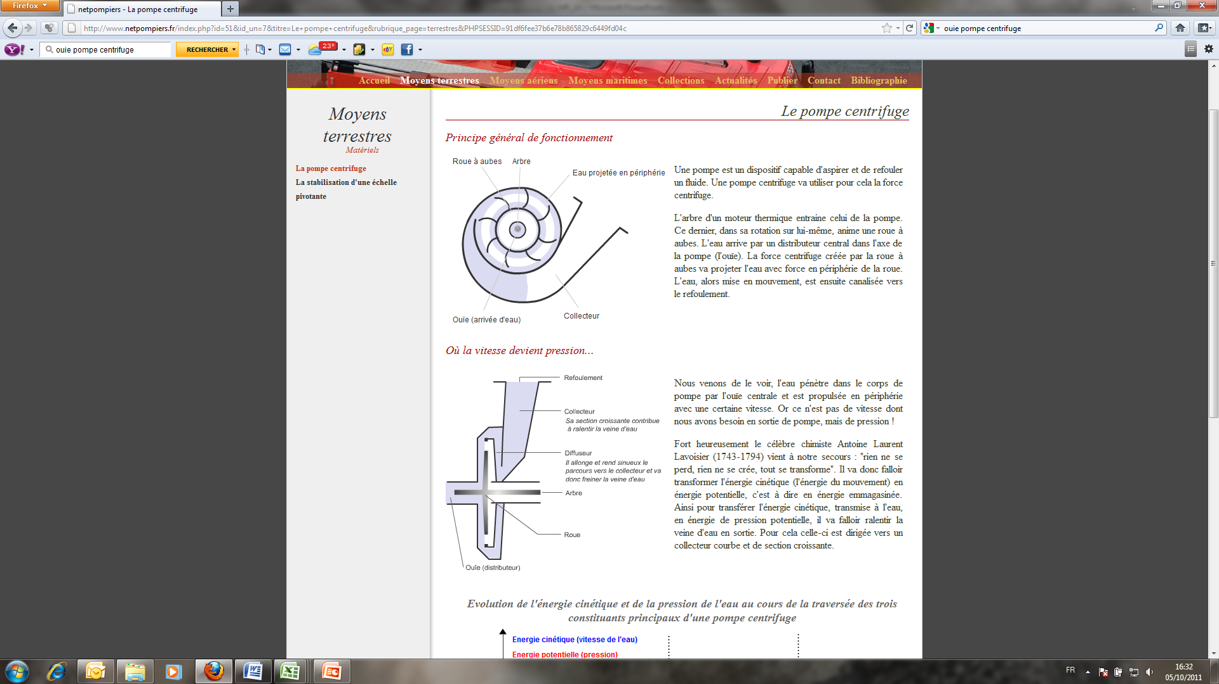
Associer au schéma ci-dessous, les numéros des légendes présentes dans le cadre à gauche.
Ouïe 3
Impulseur 1
Volute 4
Arbre d’entraînement 2
Diffuseur 5
4
5
2
1
3

Slide 2
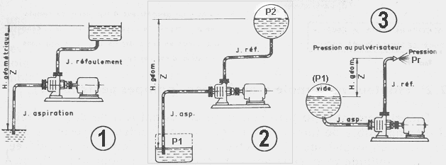
Choisir la caractéristique de réseau correspondante au réseau
représenté ci-dessous.
A la surface libre d’un réservoir, u = 0 et en plus, l’expression est fausse
Hgéo + ΔHasp +ΔHref – P₁/ρg + P₂/ρg + u₁²/2g – u₂²/2g
Hgéo + ΔHasp +ΔHref – P₁/ρg + P₂/ρg
Hgéo + (ΔHasp +ΔHref) + P₁ - P₂
ρg(ΔHasp +ΔHref) – P₁ + P₂ + Hgéo/ρg

Slide 3
Cocher VRAI ou FAUX après lecture des affirmations suivantes:
A) Le NPSH dispo qui est égal : (Pe/ρg) – (P_{VS}/ ρg) nécessite de transformer la pression d’entrée en pression absolue pour réaliser un calcul correct.
B) La formule
permet de remonter à la puissance électrique consommée par un groupe moto-pompe.
VRAI
FAUX
P_{élec}
P_{hyd}
VRAI
FAUX

Slide 4
Cocher VRAI ou FAUX après lecture des affirmations suivantes:
B) Le débit d’une pompe centrifuge peut être augmenté en mettant plusieurs pompes en parallèle
C) La HMT d’une pompe centrifuge peut être augmentée en mettant plusieurs pompes en parallèle.
VRAI
FAUX
VRAI
FAUX

Slide 5
Choisir la définition exacte:
A) Le point de fonctionnement d’une installation équipée d’une pompe correspond à la compensation par la pompe des pertes de charge du réseau ainsi que de la hauteur géométrique du réseau, pour un débit donné. Il faut aussi que le NPSH disponible soit inférieur au NPSH requis. Ce dernier est une donnée constructeur.
B) Le point de fonctionnement d’une installation équipée d’une pompe correspond à la compensation par la pompe des pertes de charge du réseau ainsi que de la hauteur géométrique du réseau, pour un débit donné. Il faut aussi que le NPSH requis soit inférieur au NPSH dispo. Ce dernier est une donnée constructeur.
C) Le point de fonctionnement d’une installation équipée d’une pompe correspond à la compensation par la pompe des pertes de charge du réseau ainsi que de la hauteur géométrique du réseau pour un débit donné. Il faut aussi que le NPSH dispo soit supérieur au NPSH requis. Ce dernier est une donnée constructeur.

Slide 6
Par conception l’eau sortant d’une pompe passe par une conduite de section croissante pour:
A) Augmenter sa vitesse
B) Augmenter sa pression dynamique
C) Diminuer sa pression statique
D) Augmenter sa pression totale
E) Augmenter sa pression statique
F) Diminuer sa pression totale

